Slide 1
Роль родителей при подготовке детей к ОГЭ (советы психолога)
Горяинова Наталья Георгиевна, директор МБОУ «Психологический центр» г. Невинномысска
г. Невинномысск
12 апреля 2017 г.

Slide 2
Любой экзамен - испытание, которое связано с физическим, интеллектуальным и эмоциональным напряжением.
Существуют два основных варианта реакции на ситуацию экзамена.
Первый - активизация, мобилизация, концентрация всех усилий.
Второй - растерянность, страх неудачи, паника.

Slide 3
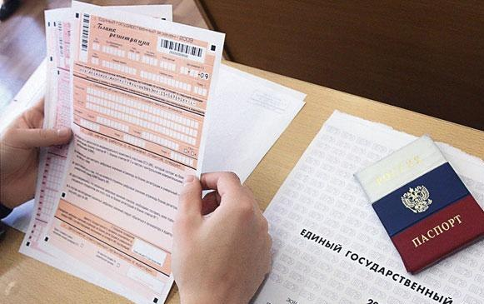
Факторы, определяющие успех на экзамене
Интеллектуальный фактор – знание учебного предмета, обусловленное особенностями психического развития обучающегося.
Мотивационный – нацеленность на выполнение учебных задач и преодоление возможных трудностей.
Эмоциональный фактор – уровень тревоги, обусловленный индивидуальными личностными особенностями.
Знакомство с процедурой проведения экзамена .
Стратегия подготовки к экзамену.

Slide 4
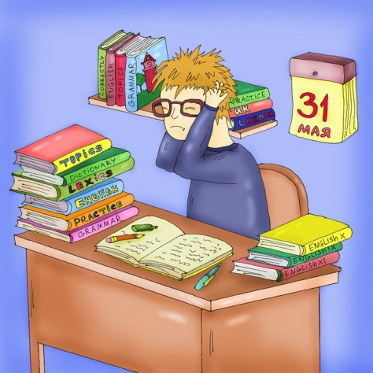
Уровни психоэмоционального напряжения
1. Стресс как оптимальный стимул
2. Безразличное отношение
3. Чрезмерный стресс

Slide 5
Стратегия подготовки к экзамену
Обеспечить комфортное рабочее место без отвлекающих факторов.

Slide 6
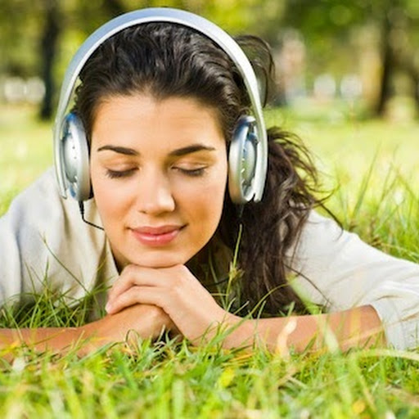
Стратегия подготовки к экзамену
Составить план занятий.
Начинать подготовку с самого трудного материала.
Чередовать занятия и отдых: 40 минут занятий, затем 10 минут – перерыв. Во время перерыва можно заняться физическим трудом, сделать зарядку, послушать музыку.

Slide 7
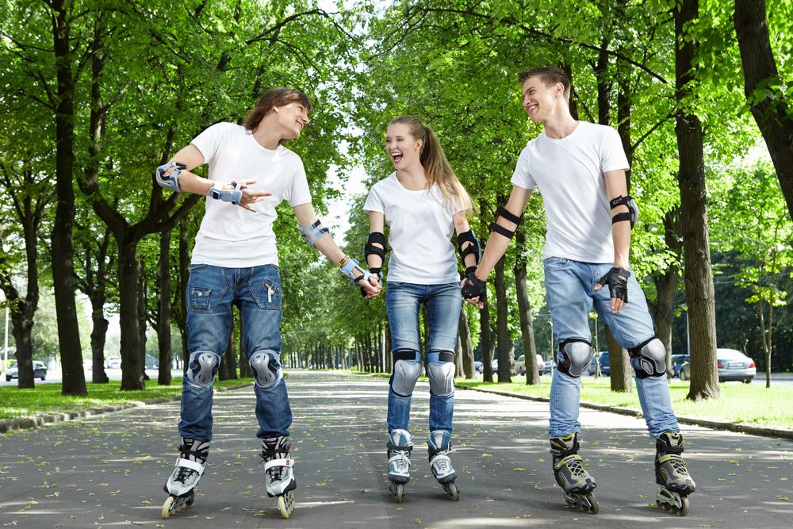
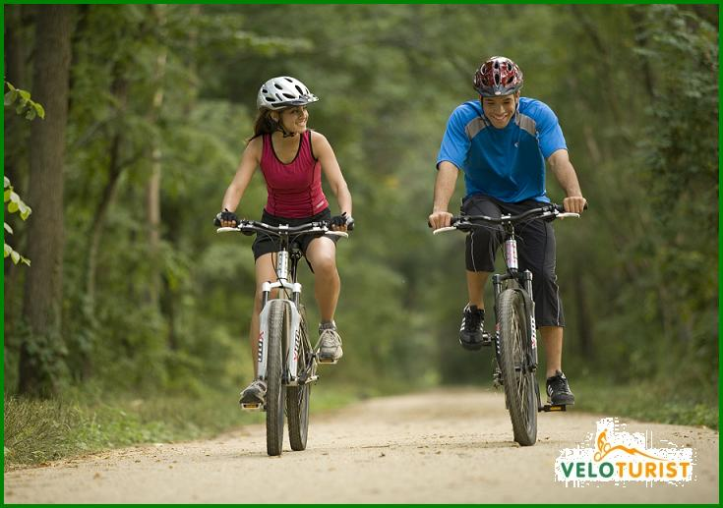
Физическая
нагрузка

Slide 8
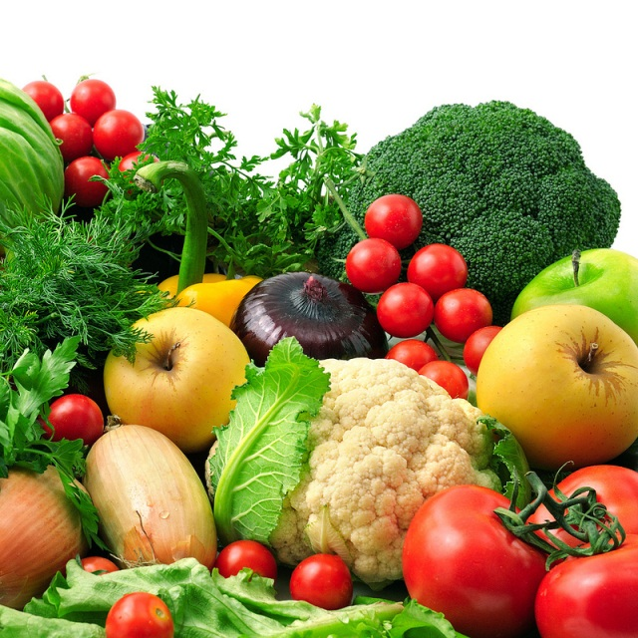
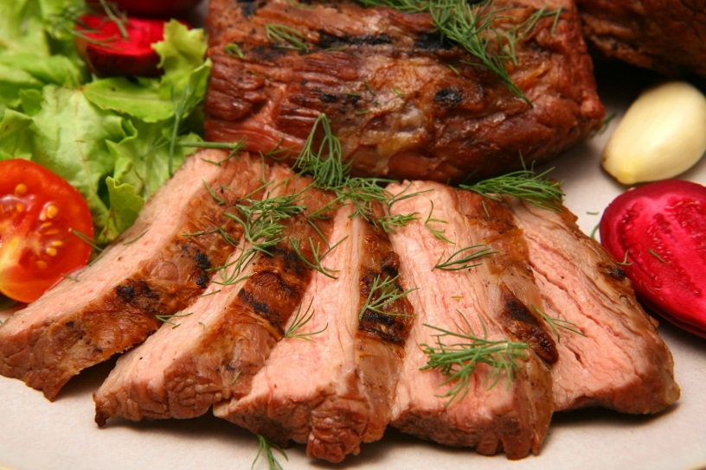
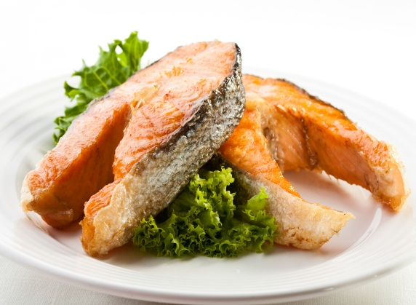
Питание
Питание 3-4-разовое, сбалансированное,
калорийное и богатое витаминами
(особенно группы В), минералами.
В меню кисломолочные продукты,
рыба, мясо, овощи и фрукты.
Больше пить.

Slide 9
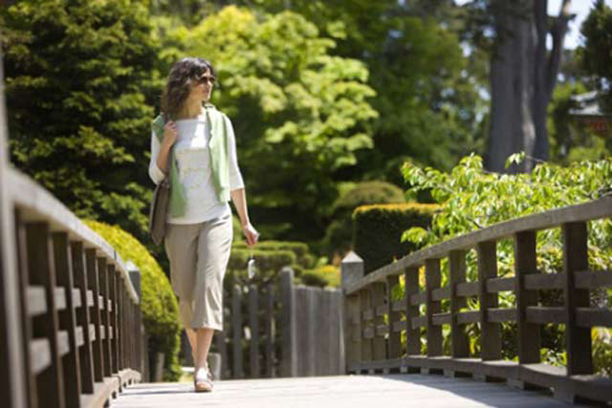
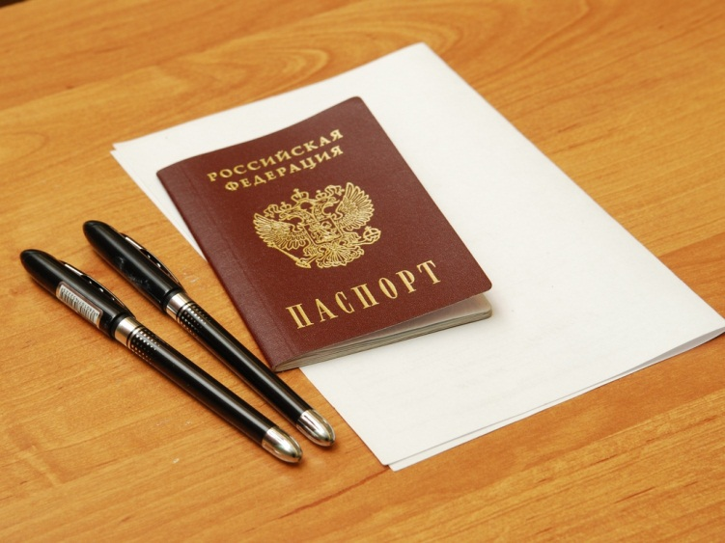
Стратегия подготовки к экзамену
Накануне экзамена
С вечера совершить прогулку, вовремя лечь спать. Собрать нужные вещи, обязательно положить паспорт, ручку, воду, шоколадку.

Slide 10
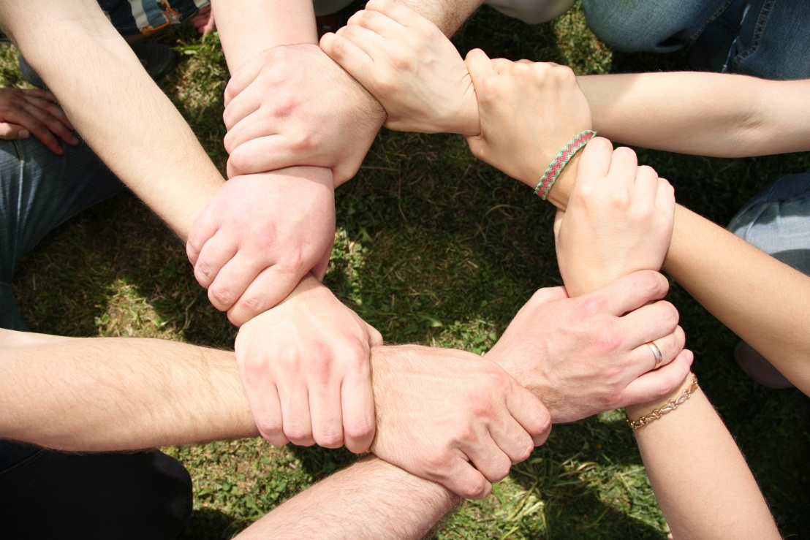
Эмоциональная поддержка
Я в тебя верю!
Ты непременно справишься!
Мы понимаем тебя и сочувствуем!
Каков бы не был результат - мы тебя любим!

Slide 11
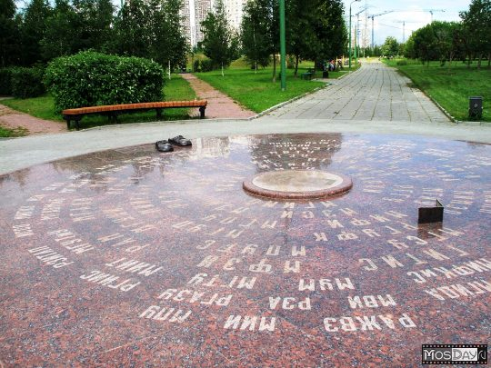
Защитные механизмы
Ритуалы, суеверия, обереги

Slide 12
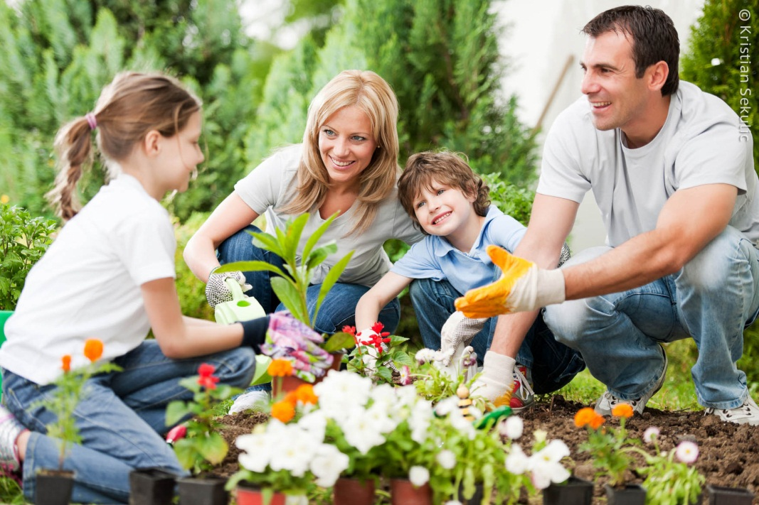
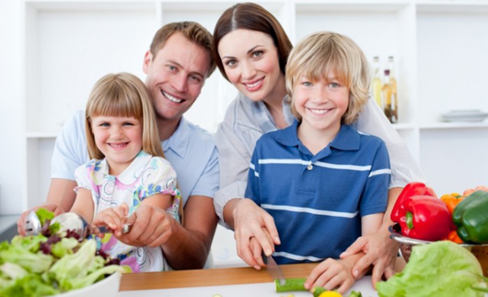
Гармония
Благоприятный
психологический климат в семье

Slide 13
Методы саморегуляции
1.Противострессовое дыхание.
2.Управление тонусом мышц.
3.Самовнушение.
4.Использование образов
5.Массаж активных точек.

Slide 14
Проявите мудрость и терпение!
Ваша поддержка обязательно поможет ребёнку быть успешным!

Slide 15
Спасибо за внимание! Успехов Вам и Вашим детям!

